Slide 1
WI ♥ Food!
Pasta mit Pesto oder doch lieber gesund?

Slide 2


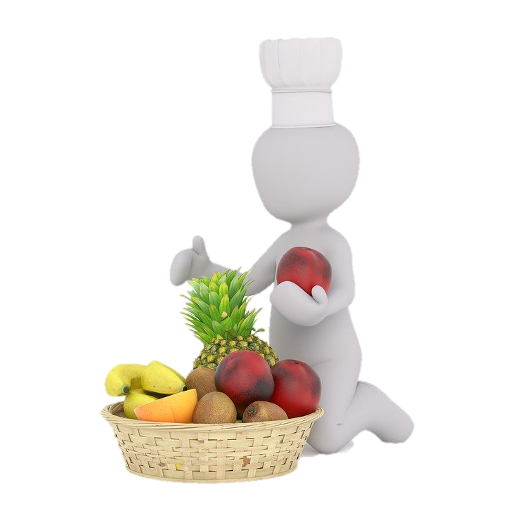
Die Vision
Schnell
Einfach
Gesund
Günstig
---------------
Für dein Studentenleben!

Slide 3
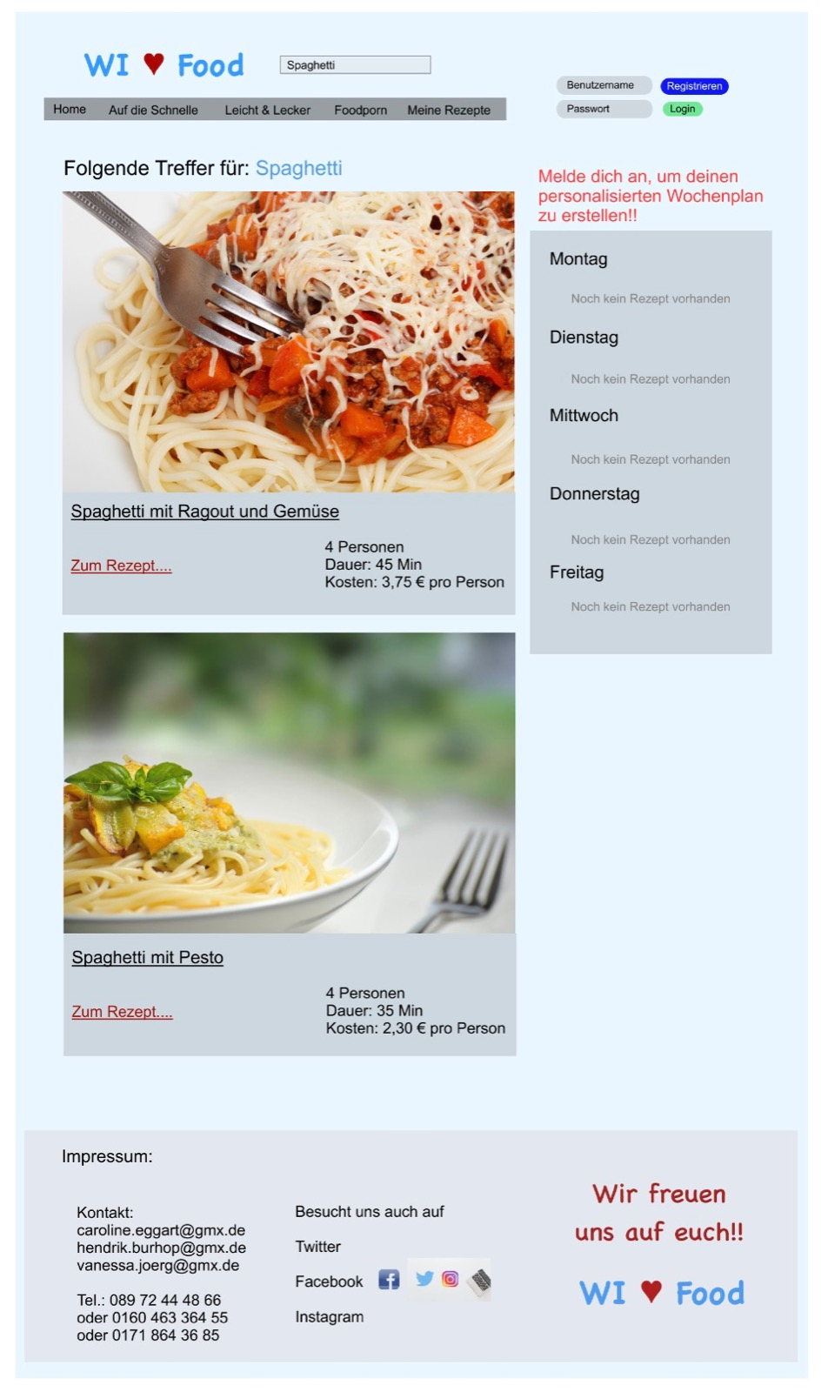
Der Entwurf

Slide 4

Unsere Fortschritte
Strukturaufbau mit html
Ausarbeitung des Layouts mit css
Einarbeitung von javascript für dynamische Inhalte
Erstellung der Datenbanktabellen
Füllen der Datenbank

Slide 5

Ausblick
Anbinden der Datenbank an die Website
Die Möglichkeit die Personenanzahl anzupassen
Erstellung eines Wochenplans ermöglichen
____________________________________
GoLive am 04.12.2019

Slide 6




Die Zukunft
Notes:
Hot List der Woche – die meistgekochten Gerichte
Einloggfunktion mit Wochenplan und automatisch erstellter Einkaufsliste → nicht mehr überlegen was man alles kaufen muss
Extra für Studenten: für jedes Gericht werden Preise angezeigt
Foodporn Kategorie mit hochgeladenen Bildern
Karte zeigt alle Supermärkte in der Umgebung
Rezepte bewerten, kommentieren oder für sich selbst abändern

Slide 7

Vielen Dank für eure Aufmerksamkeit!

